Slide 1
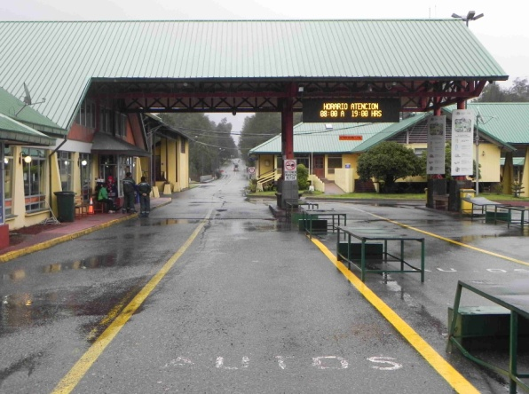
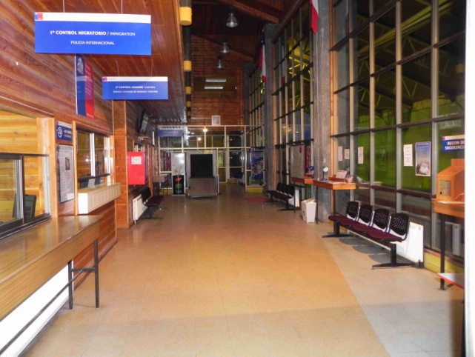
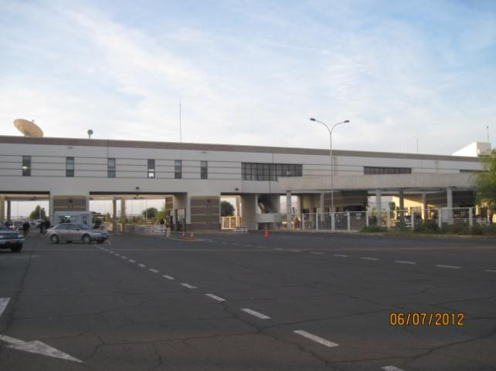
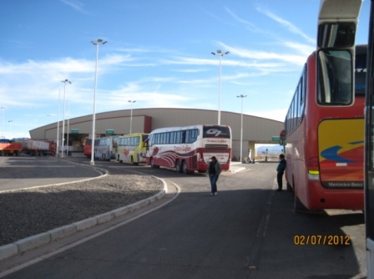
EVALUACIÓN EX POST A COMPLEJOS FRONTERIZOS
PRESENTACION RESULTADOS Y CONCLUSIONES
BOREAL Investigación y Consultoría
Noviembre 2012

Slide 2
Estructura presentación
Introducción y aspectos metodológicos
Análisis de Satisfacción de Usuarios internos y Externos
Evaluación de proyectos al término de su ejecución
Análisis de Oferta y Demanda por Servicios prestados por los complejos
Análizar del modelo de gestión que opera en los complejos fronterizos
Análizar de importancia económica relativa de los complejos fronterizos
Conclusiones

Slide 3
Introducción y aspectos metodológicos
Objetivo general de la evaluación
Efectuar la evaluación ex post de la construcción y/o mejoramiento de la infraestructura de cuatro complejos fronterizos, extrayendo lecciones a fin de realizar recomendaciones de la metodología de evaluación ex ante y de priorización para este tipo de iniciativas de inversión pública.
Objetivos específicos
Comparar proyectos programados (con RS) con lo ejecutado
Comparar oferta y demanda actuales
Medir Satisfacción de usuarios internos y externos
Análisis de modelo de gestión
Análisis de importancia relativa de los complejos
Proponer recomendaciones a la metodología

Slide 4
Introducción y aspectos metodológicos
Plazo de ejecución Marzo y Septiembre 2012
Metodologías utilizadas
Recolección información secundaria
Documentación SNI: fichas IDI, documentación de la formulación y del análisis técnico, “carpetas de proyectos”
Documentación de iniciativas pero externa al SNI: Documentación (no SNI) de instituciones emplazadas, sitio web de transparencia, etc.
Simulaciones efectuadas siguiendo procedimientos descritos en metodologías
Entrevistas (50+)
Encuestas a usuarios (437) y funcionarios (107+)
Cuatro visitas de inspección técnica
Complejos analizados
Chacalluta
Colchane
Puesco
Cardenal Samoré
Notes:
Incorporar una diapo con :
Fotos, metrajes, y montos de cada proyecto.

Slide 5
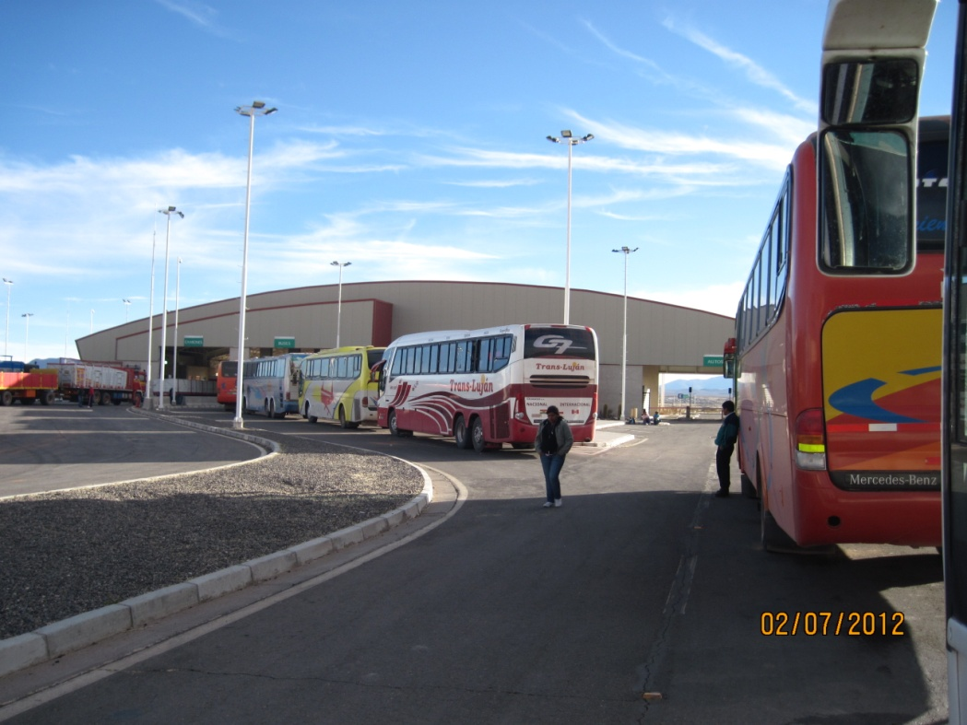
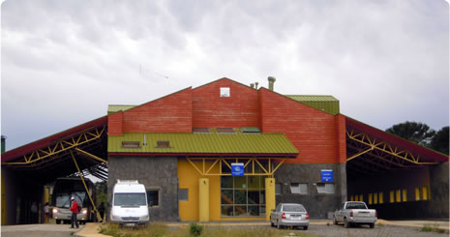
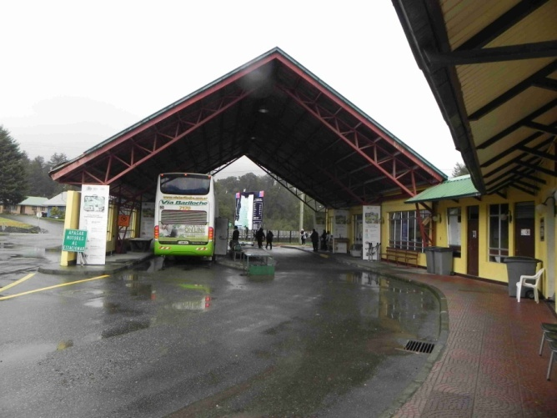
Aspectos relevantes de los complejos
 | Superficie total | Monto ejecutado último proyecto
Chacalluta | 3.489,8 | 2506
Colchane | 2560,8 | 797
Puesco | 1394 | 678
C. Samoré | 2897,2 | 295

Slide 6
I. Evaluación de Proyectos al término de su ejecución: Comparación programado v/s. ejecutado
La mayoría de la información no se registra en el Susbistema de análisis técnico
Fuente: información SNI (BIP y Carpetas de proyectos)
A. Plazos de ejecución
$\begin{matrix}Brecha \\ \begin{aligned}Temporal \\ de Ejecución\end{aligned}\end{matrix}=\left[\frac{\begin{aligned}Dias Efectivos \\ de Ejecución\end{aligned}}{\begin{aligned}Dias Proyectados \\ de Ejecución\end{aligned}}\right]∗100$
B. Costos de ejecución
$\begin{matrix}Brecha \\ \begin{aligned}Estimación \\ de Gasto\end{aligned}\end{matrix}=\left[\frac{\$Gasto Ejecutado}{\begin{aligned}\$Presupuesto de \\ Inversión Proyectado\end{aligned}}\right]∗100$
Complejo | valor
Chacalluta | 66%
Colchane | S/I
Puesco | 108%
C. Samoré (1) | 138%
C. Samoré (2) | 181%
Complejo | valor
Chacalluta | 137%
Colchane | 116%
Puesco | 108%
C. Samoré (1) | 109%
C. Samoré (2) | 105%

Slide 7
I. Evaluación de Proyectos al término de su ejecución
C. Magnitudes de proyecto
Fuente: información SNI y constatación en terreno
Chacalluta
Incorporación de módulos para servicios no considerados
Cambio en el uso de pistas (buses y vehículos particulares),
Colchane
Sala de cámara de televigilancia: no se usa.
Oficinas destinadas al control migratorio y aduanero en área de control de camiones: no se utilizan.
Puesco
Sala equipo electrógeno no cumple requisitos de ventilación y aislación: permanente caídas del sistema eléctrico.
C. Samoré
Galpón para revisión de carga peligrosa nunca utilizado
Escáner de revisión de equipaje en desuso por problemas en el diseño
Los diseñadores terminan siendo quienes definen el Programa arquitetónico
Marcada diferencia entre requerimientos del perfil con dimensión de proyectos y programas arquitectónicos y más aún con lo ejecutado
Notes:
NO existe dimensionamiento de los costos de trasaporte en las zonas airladas

Slide 8
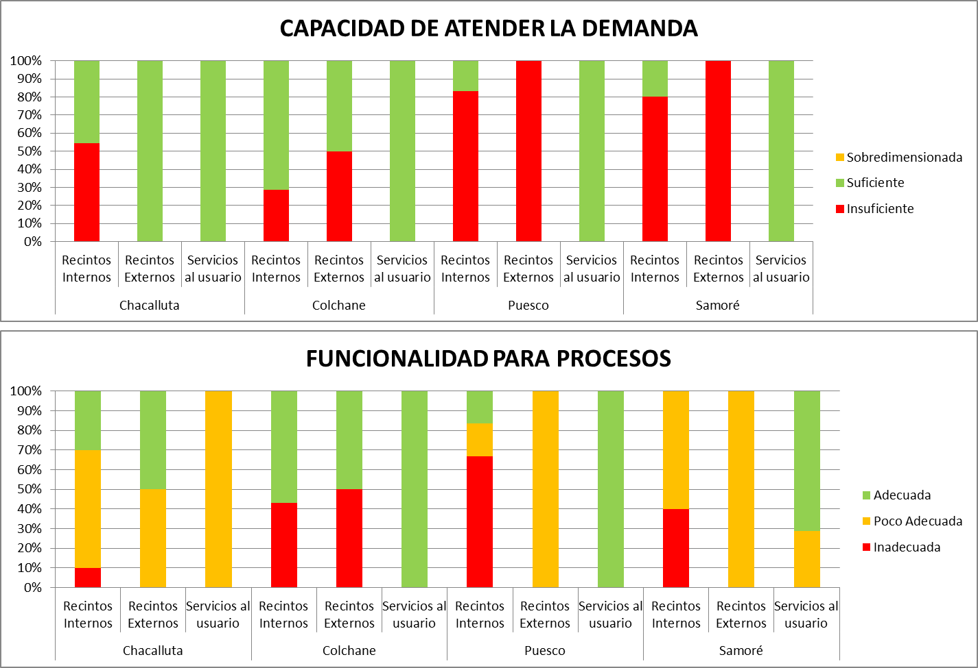
I. Evaluación de Proyectos al término de su ejecución
D. Calidad de infraestructura:
Fuente: Constatación en terreno
Notes:
Detallar que la forma en que se construyeron estos gráficos si se trata de percepciones y de quien, en relación con
OJO: Normativa de edificación pública del MOP
Detallar que se trata de la observación de un par de dias.
Tomar en cuenta el momento de la formulación par emitir juicios sobre la antigüedad de la formulación

Slide 9
I. Evaluación de Proyectos al término de su ejecución
E. Demanda efectiva de los complejos:
Fuente: Información secundaria y simulaciones siguiendo metodología SNI
CHACALLUTA
COLCHANE
PUESCO
C. SAMORE

Slide 10
II. Análisis de Oferta y Demanda por Servicios prestados por los complejos
Oferta efectiva de los complejos:
Fuente: información secundaria instituciones emplazadas
Complejo | Servicios | Duración turno | Dotación turno Mañana | Dotación turno Tarde |  | Dotación turno Noche
Chacalluta | PDI | 3 turnos de 8 hrs. | 20 a 24 | 20 a 24 |  | 4 a 5
 | SNA | 3 turnos de 8 hrs. | 18 | 21 |  | 4
 | SAG | 3 turnos de 8 hrs. | 16 a 17 | 16 a 17 |  | 8 a 9
 | Total |  | 54-59 | 54-59 |  | 16-18
Complejo | Servicios | Duración turno | Dotación turno (único) |  | Reforzamiento
Colchane | PDI | 1 turno de 12 hrs. | 6 |  | 0
 | SNA | 1 turno de 12 hrs. | 6 |  | 0
 | SAG | 1 turno de 12 hrs. | 4 |  | 1
 | Total |  | 16 |  | 1
Puesco | PDI | 1 turno de 12 hrs. | 3 |  | 2-3
 | SNA | 1 turno de 12 hrs. | 3 |  | 1-2
 | SAG | 1 turno de 12 hrs. | 2 |  | 1-2
 | Total |  | 8 |  | 4-7
Cardenal Samoré | PDI | 1 turno de 12 hrs. | 5 |  | 2
 | SNA | 1 turno de 12 hrs. | 6 |  | 2
 | SAG | 1 turno de 12 hrs. | 7 |  | 4
 | Total |  | 18 |  | 8
Minutos hombre disponibles(*)
19.500
7.800
19.110
Minutos hombre disponibles(*)
3.000
3.000
2.400
1.200
1.200
1.200
3.600
4.200
6.000
Notes:
Énfasis en la equivalencia.
La naturaleza de los procedimientos efectuados en los complejos permite observar su heterogeneidad, particularmente en el caso del SAG
Ojo con el análisis

Slide 11
II. Análisis de Oferta y Demanda por Servicios prestados por los complejos
Oferta efectiva de los complejos
Las instituciones emplazadas en los complejos no cuentan con estándares (funcionales y aplicados en la práctica) de tiempos de atención
La oferta de servicios se cuantifica en función de la cantidad de funcionarios puestos a disposición por cada servicio
Producto de lo anterior, la estimación de la cantidad de atenciones potenciales no es posible
La información de cargas de trabajo y distribución de funcionarios por turno es administrada individualmente por cada Institución

Slide 12
II. Análisis de Oferta y Demanda por Servicios prestados por los complejos
Brecha entre oferta y demanda
No obstante la constatación de que la demanda es efectivamente atendida, la no existencia de estándares en tiempos de atención no permite estimar adecuadamente un déficit (o superavit)
Dada la volatilidad de la demanda por los servicios prestados en los complejos fronterizos, las estimaciones de demanda formuladas vía TMDA son insuficientes
La formulación de este tipo de iniciativas de inversión requiere (expresamente) estimaciones consistentes con la estacionalidad de la demanda no sólo anual sino que también diaria

Slide 13
II. Análisis de Oferta y Demanda por Servicios prestados por los complejos
Estimación de Rentabilidad Social(1)
Se observa déficit importante de información que permita estimar adecuadamente la rentabilidad social de estas iniciativas, cualquiera sea la cohorte temporal.
Revisión de la literatura internacional
Los beneficios son considerados mayoritariamente como intangibles
Cuando son tangibles, su valorización depende de la disponibilidad de información secundaria
Destaca la dificultad en aislar los beneficios que aporta su funcionamiento considerando la multiplicidad de variables que simultáneamente deben ser consideradas.
Resulta poco factible la posibilidad de usar contrafactuales que permitan aislar adecuadamente los efectos

Slide 14
Algunos aspectos a relevar del trabajo en I y II
Se detectan importantes vacíos de información en relación con estas iniciativas
No se puede determinar si la información que se logra reunir para esta evaluación es toda la información (relevante) que se generó en la formulación y el análisis técnico de la iniciativa
Dispersión importante de documentación entre actores relacionados
Existen procesos de toma de decisiones y financiamiento de inversión “invisibles” para el SNI
Información del SNI precaria que dificulta la evaluación de la bondad y precisión de los subprocesos de formulación y de análisis técnico

Slide 15
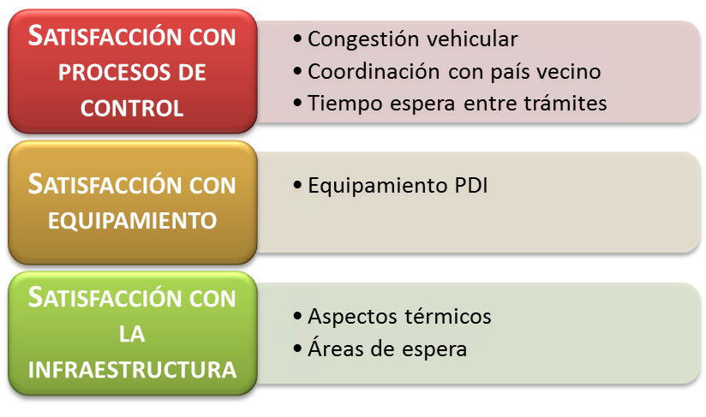
III. Análisis de Satisfacción de Usuarios internos y Externos
Satisfacción Usuarios Externos

Slide 16
III. Análisis de Satisfacción de Usuarios internos y Externos
Dimensiones de análisis usuarios internos (2)

Slide 17
IV. Análisis del modelo de gestión que opera en los complejos fronterizos
Capacidad como función de la organización interna de servicios
Compra de equipamiento = modificación de destinación y funcionalidad de recintos
Ningún complejo, cuenta con planes de contingencia formales para atender situaciones emergentes.
La coordinación con el país vecino depende de las relaciones específicas en cada complejo.
Problemas transversales: conectividad y seguridad de la información y de suministro eléctricos que dificultan las labores de control.
La optimización de procesos requiere modificar funciones de control que no dependen de UPF

Slide 18
Conclusiones y Recomendaciones(1)
En relación con el proceso de formulación de las iniciativas
CONCLUSIONES
Complejidad intrínseca: Coordinación de al menos 4 instituciones
Escaso nivel de estandarización en la documentación que respalda la iniciativa formulada, particularmente en lo relativo a flujos y costos de operación
La Centralización de la formulación en la UPF ha permitido mejorar la formulación de este tipo de iniciativas
RECOMENDACIONES
Se recomienda avanzar en la estandarización y profundización de los requisitos de información solicitados a este tipo de proyectos
Estándares de tiempos de atención de instituciones emplazadas
Información de gastos de operación de servicios emplazados

Slide 19
Conclusiones y Recomendaciones(2)
En relación con las estimaciones de demanda
CONCLUSIONES
Escasa información encontrada respecto de estimaciones de demanda
En la formulación no se analiza por separado los distintos tipos de demanda de los complejos fronterizo (existiendo información del SNA que lo permitiría)
Las simulaciones efectuadas usando información y procedimientos rutinarios del SNI generan estimaciones que en todos los casos resultan erróneas
RECOMENDACIONES
Se recomienda efectuar estimaciones de demanda separadas por tipo de usuario
Dada la alta impredictibilidad de la demanda se recomienda un enfoque constructivo modular que permita escalar soluciones con facilidad

Slide 20
Conclusiones y Recomendaciones(3)
En relación con las estimaciones de oferta
CONCLUSIONES
La formulación no considera con precisión y detalle el tipo de servicios prestados en los complejos fronterizos y la interrelación entre servicios nacionales y de países vecinos
La formulación no considera estándares por tipos de servicios prestados en particular de duración de las atenciones, lo cual no permite hacer una adecuada de estimación de oferta y compararla con la demanda para determinar brechas
RECOMENDACIONES
Se recomienda formular estándares para todos los servicios prestados en los complejos fronterizos, particularmente de tiempos máximos, por servicios emplazados y global
La medición de oferta sobre estándares permitirá evidenciar déficit sobre los que se sustenta la formulación de estas iniciativas

Slide 21
Conclusiones y Recomendaciones(4)
En relación con mediciones de línea base
CONCLUSIONES
Las Instituciones que prestan servicios en los Complejos no efectúan mediciones periódicas de tiempos de atención
Ello resta profundidad y validez a los diagnósticos sobre los que se fundamenta la presentación de este tipo de iniciativas al SNI
RECOMENDACIONES
Para la presentación y evaluación ex ante de este tipo de iniciativas contemplar expresamente el requisito de respaldar la formulación con mediciones de línea base que permitan evidenciar los déficit que se espera cubrir con la materialización de las iniciativas

Slide 22
Conclusiones y Recomendaciones(5)
Inversiones y gastos no incluidos en la formulación
CONCLUSIONES
En todos los complejos estudiados se detecta un volumen importante de gastos e inversiones no contemplados originalmente en la formulación de las iniciativas
Un volumen importante de dicha inversión no pasa por el SNI
La información de gastos operacionales de los complejos no se administra centralizadamente
RECOMENDACIONES
Potenciar el rol de la UPF en la formulación de estas iniciativas y en la gestión cotidiana de los complejos de manera de concentrar la información de inversiones y gastos de cada complejo
Para la evaluación de este tipo de iniciativas se debe requerir expresamente dichos antecedentes

Slide 23
Conclusiones y Recomendaciones(6)
Enfoque de rentabilidad social a aplicar
CONCLUSIONES
La evaluación de los beneficios asociados a la materialización de este tipo de iniciativas resulta particularmente complejo, particularmente en lo relativo a aislar el efecto real de su funcionamiento sobre variables como el desarrollo económico regional, la reducción de la delincuencia y/o el narcotráfico, la defensa del patrimonio fitozoosanitario
De acuerdo a la experiencia internacional muchos de dichos beneficios son declarados expresamente como intangibles
RECOMENDACIONES
Se recomienda usar criterio costo eficiencia e ir avanzando en el desarrollo de estudios que eventualmente puedan en algún momento permitir la aplicación de criterio costo beneficio

Slide 24
FIN

